Slide 1

Colloque du CAI : l’associatif, une force de proposition et de changement politique
L’action militante, force de la dynamique associative

Slide 2
Structure de l’exposé
1) Travail associatif et démocratie
2) Quelles évolutions du militantisme ?
3) Pour conclure : réenchanter l’engagement associatif, mission impossible ?

Slide 3
1) Travail associatif et démocratie
Question : à quoi servent les associations ?
On peut distinguer quatre fonctions principales :
Prester des services (de manière large, réaliser une production).
Mener une action à l’intérieur d’une communauté (par exemple, réseau d’entraide).
Exercer un lobby à l’égard des autorités politiques.
Mobiliser et organiser l’action collective.

Slide 4
1) Travail associatif et démocratie
Ces différentes fonctions sont légitimes.
Une association combine souvent plusieurs de ces fonctions.
Au sein d’une association, la part de chacune de ces fonctions évolue au fil du temps.
Auteurs de référence sur le fait associative : Bruno Frère et Jean-Louis Laville

Slide 5
1) Travail associatif et démocratie
Principaux constats (Laville, 2015)
Il y aurait une sorte de hiérarchisation entre les secteurs :
Il y a une primauté pour les acteurs marchands (privés).
Dans les cas d’échec du marché (par exemple, parce qu’une activité n’est pas rentable), alors, l’Etat est légitime pour intervenir.
Exemple : aide aux personnes pauvres.

Slide 6
1) Travail associatif et démocratie
Et s’il y a à la fois échec du marché et de l’intervention de l’Etat, alors, il y a une place pour le tiers secteur (l’action associative).
‘Echec’ de l’intervention de l’Etat, par exemple parce que des besoins sociaux restent insatisfaits.
Dit autrement, l’acteur marchand serait le plus à même à répondre à la plus grande part des besoins.
Ce serait d’abord le secteur commercial, puis le secteur public. Et s’il reste des besoins non satisfaits, alors, le secteur associatif pourrait intervenir.

Slide 7
1) Travail associatif et démocratie
Laville met en avant l’ambivalence des associations :
Elles se trouvent au carrefour de deux trajectoires :
vecteur d’une expression et action autonomes d’un côté,
instruments des pouvoirs publics de l’autre côté.
Certaines associations ont quasi été institutionnalisées et sont devenues des appendices de l’appareil de l’Etat. Leur caractère autonome est absent.
Ca pose question, en regard de l’importance du travail associatif pour vitaliser la démocratie.

Slide 8
1) Travail associatif et démocratie
Quels liens entre travail des associations et la démocratie ?
Intérêt de distinguer différentes formes de démocratie. Surtout dans le contexte de crise démocratique que nous vivons.
Démocratie représentative : système politique dans lequel on reconnaît à une assemblée restreinte le droit de représenter un peuple, une nation ou une communauté.
La démocratie participative est une forme de partage et d'exercice du pouvoir, fondée sur le renforcement de la participation des citoyen.nes à la prise de décision politique.
Pour Laville, et d’autres (David Van Reybrouck), la démocratie ne peut se restreindre à la seule dimension de la démocratie représentative.
Sinon, la démocratie s’appauvrit. Plusieurs risques.

Slide 9
1) Travail associatif et démocratie
Risques :
éloignement entre les représentants et les représentés ;
lassitude des représentants (‘je m’investis beaucoup mais le politique ne peut pas tout’, <> comité de quartier pour stimuler projets, nourrir la cohésion) ; …
Symptômes : montée des populismes dans la plupart des pays d’Europe.
Questions :
Comment renforcer la démocratie ?
Comment les associations peuvent-elles jouer un rôle dans le renforcement de la démocratie ?

Slide 10
1) Travail associatif et démocratie
Comment renforcer la démocratie ?
En faisant en sorte qu’elle ait un caractère pluriel : non seulement représentative mais aussi participative.
A travers la participation, l’action associative est de nature à stimuler la vitalité démocratique.
Pour contribuer à créer du changement (son quartier, une problématique sociale, la situation de certains groupes sociaux,…).
Question : quels sont les facteurs importants pour que les associations puissent jouer ce rôle ?

Slide 11
1) Travail associatif et démocratie
Essentiel pour les acteurs du secteur à finalité sociale
de pouvoir affirmer un projet. De ne pas être restreinte à exécuter des commandes publiques ;
de pouvoir s’inscrire dans une dynamique ascendante de projets. Essentiel pour consolider ainsi une démocratie de proximité ;
d’avoir une stabilité financière. Ne pas devenir un simple appendice du service public, un service externalisé, dépendant des financements publics et qui pourrait être supprimé selon le bon vouloir du décideur (et financeur) public.

Slide 12
1) Travail associatif et démocratie
Importance de la dynamique ascendante des projets.
Pourquoi ?
L’action sociale portée par l’acteur associatif est de nature à débusquer des inégalités cachées,
en donnant la parole à des personnes et des groupes qui en sont privés ;
en construisant avec ces personnes et ces groupes un pouvoir d’agir ;
en articulant les différentes dimensions de l’éducation populaire : stimuler la réflexion critique pour nourrir l’action.

Slide 13
1) Travail associatif et démocratie
Quel impact du paradigme néo-libéral sur l’action associative ?
Sources du projet néolibéral : création de la Société du Mont-Pèlerin en 1947 en Suisse.
Groupe de réflexion, fondé notamment par les économistes Friedrich Hayek et Milton Friedman.
Travaux de la Société ne sont pas de l’ordre d’un grand complot, mais du développement d’un appareil intellectuel consacrant l’idée que la liberté serait protégée par l’extension du marché.
Contexte : effroi devant l’expérience du nazisme. Et préoccupation d’éviter tout à la fois le retour au fascisme et le péril totalitaire soviétique.

Slide 14
1) Travail associatif et démocratie
Le néolibéralisme désigne le renouvellement des thèses économiques libérales.
Ce paradigme a inspiré les politiques économiques, notamment des pays occidentaux.
Quel programme ?
La dérégulation des marchés, la réduction du rôle de l’État, des dépenses publiques et de la fiscalité (en particulier au bénéfice des entreprises), la privatisation des entreprises publiques et l’abaissement du coût du travail.

Slide 15
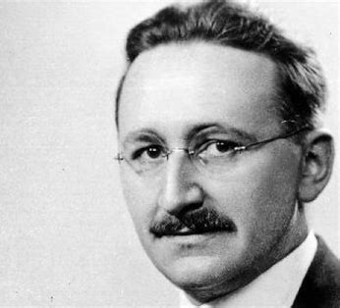
1) Travail associatif et démocratie
A partir des années 70, montée de l’influence de cette idéologie néo-libérale.
Portée par des penseurs tels que Milton Friedman ou Friedrich Hayek (1899-1992, philosophe et économiste britannique d’origine autrichienne).

Slide 16
1) Travail associatif et démocratie
Le néo-libéralisme n’est pas seulement un programme économique.
Le néo-libéralisme remet fondamentalement en cause l’action sociale portée à la fois par l’acteur public et l’acteur associatif.
Il est aussi et fondamentalement un programme politique.

Slide 17
1) Travail associatif et démocratie
Hayek, un des principaux penseurs du néo-libéralisme, n’hésite pas à critiquer la démocratie.
Il n’hésite pas à condamner le caractère ‘illimité de la démocratie actuelle’ qui selon lui pèse sur les modes de gouvernance.
« Une démocratie sans limites pourrait être quelque chose de pire que des gouvernements limités autres que la démocratie. » (Hayek, 1983, p.164)
La démocratie est considérée comme susceptible de créer du désordre.

Slide 18
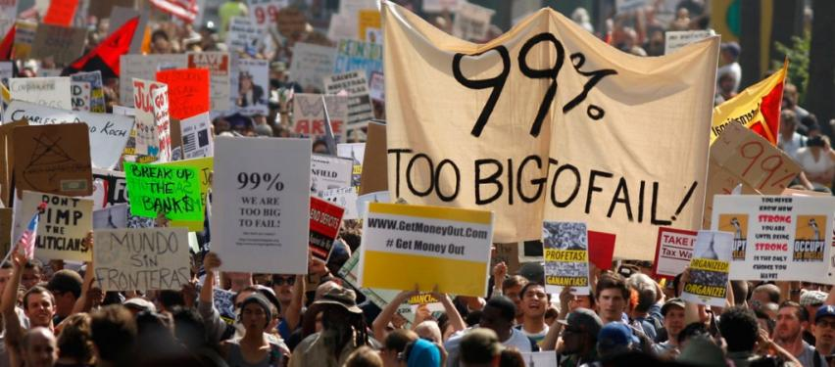

Slide 19
1) Travail associatif et démocratie
A partir des années 1970, montée de l’idéologie néo-libérale.
Injonctions à de nouvelles modalités de gouvernance.
Critiques de l’efficacité des politiques sociales :
inadéquation des services (car insuffisamment flexibles au vu des évolutions de la demande)
clientélisme
déresponsabilisation des bénéficiaires, et surconsommation.

Slide 20
1) Travail associatif et démocratie
Pour Hayek et les néo-libéraux, la clé est la libre concurrence.
Le bien-être sera maximisé si on laisse chaque individu poursuivre la recherche du profit le plus important.
Le rôle de l’Etat dans ce schéma doit être minimal : organiser l’ordre, veiller à contrôler les conditions de la concurrence.
Pour les néo-libéraux, les associations posent problème : elles gênent la mise en place d’un système de concurrence généralisée.
Il s’agit d’éviter la création de collectifs que le fait associatif est susceptible de stimuler.

Slide 21
1) Travail associatif et démocratie
Deux temps dans la pensée d’Hayek
Premier âge du néolibéralisme : croyance que la concurrence et le marché vont tout régler.
Mais constat des néo-libéraux (‘laboratoire’ dans certains pays latino-américains) : la concurrence ne permet pas de rencontrer l’ensemble des besoins, dont ceux de nature personnelle. Et ça peut poser des problèmes (troubles sociaux,…).

Slide 22
1) Travail associatif et démocratie
Deuxième âge du néolibéralisme : Ok pour des activités à but social.
Mais qui vont principalement s’appuyer sur un autofinancement à partir du marché (dont mécénat).
Et dans un système de concurrence.
Activités à but social : structurées comme du business classique (‘social business’), avec même modèle de gestion, mise en concurrence,…

Slide 23
1) Travail associatif et démocratie
Le néolibéralisme va nourrir un nouveau courant managérial (Molina, 2014).
Celui-ci va prôner une nouvelle gestion publique introduite dans les services publics et associatifs du secteur social à partir des années 1980-1990.
La nouvelle gestion publique se traduit par deux composantes majeures :
- la mise en œuvre de nouveaux outils d’évaluation et de contrôle de l’activité des organisations et des pratiques professionnelles ;
- des réorganisations institutionnelles (externalisation, sous-traitance,…).

Slide 24
1) Travail associatif et démocratie
Pour Hayek et l’école de pensée néolibérale :
OK pour des acteurs sociaux. Mais qui produisent des services, et qui peuvent être mis en concurrence avec le secteur privé commercial.
Pas OK que les acteurs sociaux jouent un rôle politique, de contestation.
Pas OK que les acteurs sociaux stimulent la participation et et soient un acteur de démocratie.

Slide 25
1) Travail associatif et démocratie
La crise de la démocratie n’est-elle pas en lien avec cette hégémonie du paradigme néo-libéral ?
Avec l’affaiblissement du travail réalisé par les associations :
- multiplication des appels à projets et fragilisation des financements structurels
- remise en cause du caractère politique du travail réalisé par des associations (mutualités,…)
- remise en cause du caractère politique de la culture. Et volonté (de certains) de restreindre la culture à du divertissement
-…

Slide 26
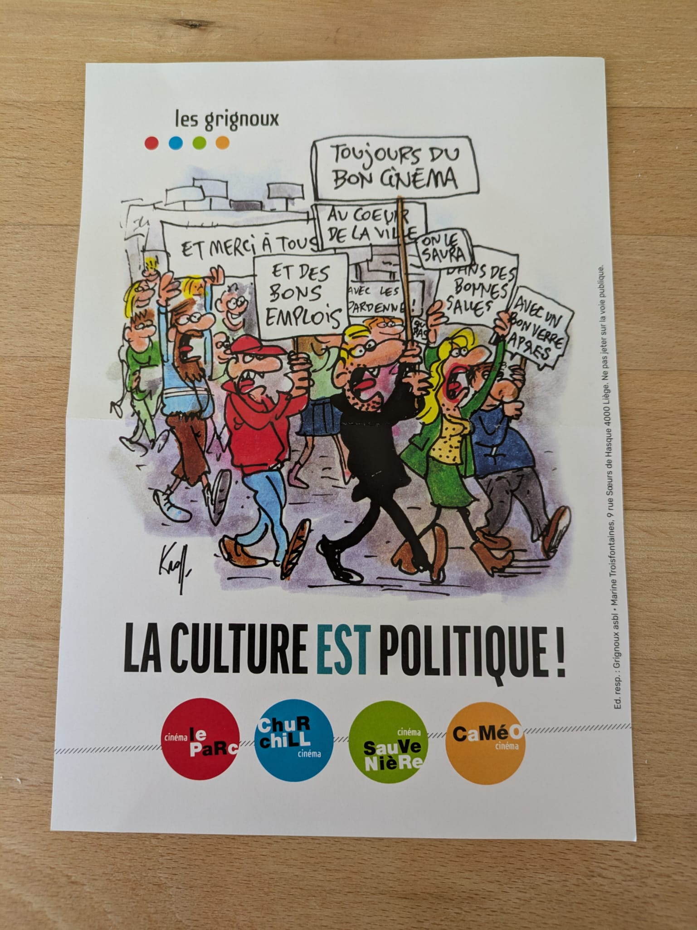

Slide 27
2) Quelles évolutions du militantisme ?
La dynamique associative, elle est oxygénée par différents éléments, dont l’un des principaux est l’énergie militante.
Quel regard peut-on porter sur le militantisme et son évolution ?

Slide 28
2) Quelles évolutions du militantisme ?
Des études mettent en évidence différentes variables qui favorisent la militance (McAdam, 1988 ; Cultiaux, 2014) :
lorsqu’un individu est déjà en contact avec des personnes actives dans la militance (rôle des ‘passeurs’) ;
lorsqu’un individu est dans une situation personnelle qui minimise ses contraintes professionnelles et familiales ;
Lorsque ses projets d’engagement reçoivent l’aval des personnes dont il est affectivement proche.
Exemple : engagement des jeunes dans ‘Youth for climate’.

Slide 29
2) Quelles évolutions du militantisme ?
Une fois dans l’action militante, formes de rétribution (Gaxie) :
Incitations sélectives : acquisition d’une culture, d’un capital social, accès à des postes à responsabilité (valorisation),…
Dimension d’intégration sociale : sentiment d’appartenir à un groupe ; émotions partagées, potentiellement fortes, liées notamment à la prise de risques.
Voir mémoire de Aurélie Basseux portant sur le droit d’entrée à Extinction Rebellion.

Slide 30
2) Quelles évolutions du militantisme ?
La fin du militantisme ?
Evolution des modèles d’engagement.
Synthèse d’études par Jacques Ion.
Changements majeurs :
Recul des formes les plus revendicatives au profit du développement de services (sport, culture, loisirs,…).
Remplacement de bénévoles par des (semi)-professionnels.
Montée de la désidéologisation de l’engagement.

Slide 31
2) Quelles évolutions du militantisme ?
D’après Jacques Ion, montée d’un militantisme plus ‘distancié’.
Refus d’un militantisme dévoreur de temps et de vie personnelle.
Mais aussi refus d’endosser un uniforme idéologique ‘sur mesure’.
Engagement prioritairement sur des tâches circonscrites.

Slide 32
2) Quelles évolutions du militantisme ?
Critiques des travaux de Ion (Neveu, 2019)
Les analyses de Ion contiennent en filigramme une forme de critique des ‘anciens’ modèles d’engagement.
Mais n’est-ce pas déprécier le modèle populaire ? Les militants étaient-ils dépourvus auparavant de distance critique ?
Les formes ‘traditionnelles’ de militantisme étaient-elles choisies plutôt que subies du fait des inégalités de ressources avec les adversaires ?

Slide 33
2) Quelles évolutions du militantisme ?
Critiques des travaux de Ion.
2) Manque d’attention sur les évolutions macro-sociales telles que la montée du niveau des diplômes, ou encore l’évolution des relations de travail. Et de leurs impacts sur l’engagement.
(ex : les grandes usines sont rares, éloignement des travailleuses les unes des autres)

Slide 34
2) Quelles évolutions du militantisme ?
Constats aujourd’hui (Faerber, 2024) :
- Omniprésence de la référence à l’engagement (d’individus, d’organisations mais aussi d’entreprises commerciales). Avec représentation positive de celui-ci.
Forme de dévoiement de la notion d’engagement. Qui n’est plus la quête d’un idéal, telle que pensée par Sartre par exemple.
L’engagement a pris une conception apolitique.

Slide 35
2) Quelles évolutions du militantisme ?
Construction d’une distinction sémantique entre engagement et militance.
Valorisation de l’engagement. Et en même temps, formes de discrédit sur la militance.
Manœuvres pour déconsidérer, marginaliser la militance, la stigmatiser.
Qui s’accompagnent de la répression de l’action militante.

Slide 36
2) Quelles évolutions du militantisme ?
Exemple donné par Faerber.
Répression brutale qu’ont subie les militant·es écologistes à Sainte-Soline le 25 mars 2023. Tir par les forces policières, avec pluie de projectiles (5.000 par heure) sur les militant·es qui protestaient pacifiquement contre la construction de méga-bassines de rétention d’eau, dénonçant l’accaparement de l’eau par les grands producteurs agricoles.
Cette répression violente a fait 42 blessé·es, dont plusieurs graves.
Autre exemple : utilisation du terme d’écoterrorisme pour désigner des ‘simples manifestants’ à un projet agro-industriel.

Slide 37
2) Quelles évolutions du militantisme ?
Utilisation de procédures de natures diverses pour disqualifier l’action militante (Faerber).
Moyens juridiques (cfr interdiction des piquets de grève)
moyens discursifs (propos de certains ‘leaders d’opinion’ dans l’espace médiatique).
Faerber parle de ‘double mutilation’ :
Des blessures physiques, causées par la répression.
Des blessures morales (en réussissant à faire apparaitre la mobilisation comme ‘impropre’)

Slide 38
2) Quelles évolutions du militantisme ?
Stratégies pour ‘faire passer l’envie de militer’.
Or, qu’est-ce que le militantisme ?
Selon Faerber : lutter pour la démocratie, la justice et l’équité. Tant qu’il y a des militant·es, cela signifie que la démocratie n’est pas pleinement réalisée.
Et le sera-t-elle jamais ?

Slide 39
3) Pour conclure : réenchanter l’engagement associatif
Comment ? Pas de recette miracle
Mais quelques pistes.
- L’acceptation des mutations du militantisme
Liées aux évolutions macro-sociales : lents progrès vers l’égalité de genre,…
- Construire des contre-discours au dénigrement du militantisme. Nous aussi être dans le combat culturel.

Slide 40
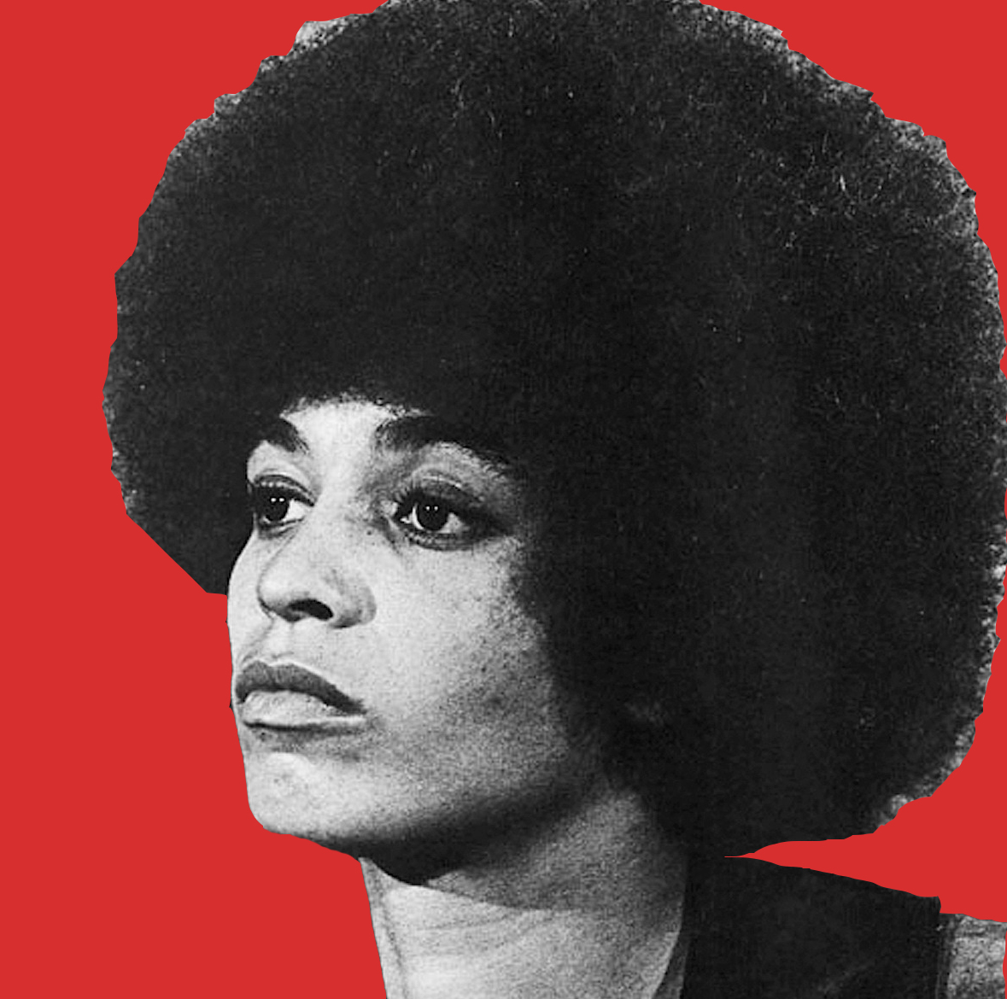
Angela Davis
‘L’espoir est une discipline’.
Phrase reprise de l’autrice et militante américaine Mariam Kaba.

Slide 41
4) Réenchanter l’engagement associatif
- Cultiver des zones de bonheur (dans l’esprit du socialisme utopique), par exemple via la participation à des dynamiques coopératives.
- Entretenir des dynamiques de transformation sociale. Et fêter toutes les petites victoire. Et pas que les petites ☺

Slide 42
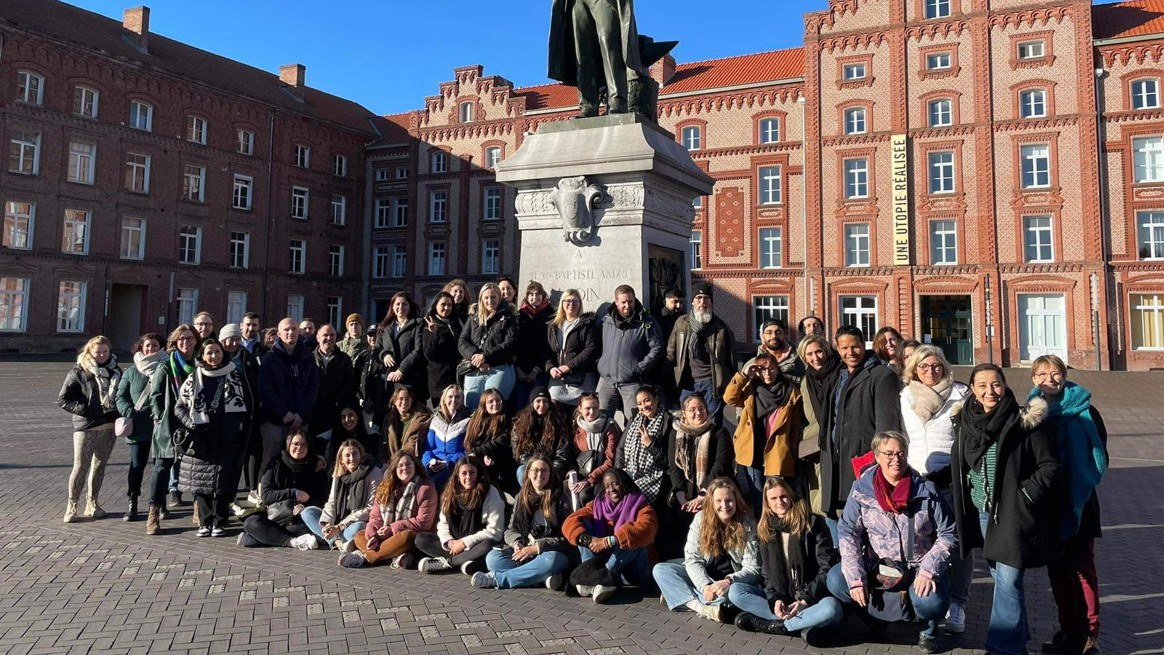

Slide 43
Bibliographie
Barthélémy M., 2000, Associations : un nouvel âge de la participation ?, Paris, Presses de Sciences Po, p.59
DE PREVAL C. & LEMAIGRE T., 2019, Le non marchand entre mimétisme et alternatives, dans la Revue Nouvelle, n°4/2019.
Franssen, A. (2005) . État social actif et métamorphoses des identités professionnelles Essai de typologie des logiques de reconstruction identitaire des travailleurs sociaux. Pensée plurielle, no 10(2), 137-147. https://doi.org/10.3917/pp.010.0137.
HAYEK F.A., 1983, Droit, législation et liberté, vol. 3 : L’ordre politique d’un peuple libre, Paris, PUF.
LAVILLE, J-L, 2015, ‘Fait associatif et démocratie plurielle’, dans Etat, associations, entreprises sociales : vers de nouvelles logiques de financement ?, Les politique sociales 1&2. (http://www.lespolitiquessociales.org/1&2-2015.html)
LAVILLE, J-L, 2010, Politique de l’association, Paris, Seuil.
Molina, Y. (2014). Nouvelle Gestion Publique et Recomposition Professionnelle Dans le Secteur Social. Pensée plurielle, 36(2), 55-66. https://doi.org/10.3917/pp.036.0055.
Touzard, H. (2006). Consultation, concertation, négociation: Une courte note théorique. Négociations, 2006/1, n°5, 67-74. https://doi.org/10.3917/neg.005.0067

Slide 44
Bibliographie
Basseux A. (2020), Le droit d’entrée à extinction rebellion : une recherche menée au sein d’extinction rebellion Belgique, Bruxelles et Ottawa, Mémoire présenté dans le cadre du MIAS LLN-Namur.
Bourdieu P. (1994), Un acte désintéressé est-il possible ?, Raisons pratiques, Seuil, Paris.
Cultiaux, J. (2014). Les Tensions du Travail D'organisation Militant : L'exemple du Travail Syndical de Terrain En Belgique. Nouvelle revue de psychosociologie, 18(2), 13-25. https://doi.org/10.3917/nrp.018.0013.
Dubar C. (1991), La socialisation, Armand Collin, Paris.
Faerber J. (2024), Militer, verbe sale de l’époque, Éditions Autrement.
Gaxie D. (2005). Rétributions du militantisme et paradoxes de l’action collective. Swiss Political Science Review, 11(1), 157‑188.
Ion J. (1997), La fin des militants ?, Editions de l’atelier, Paris.
Mauss M. (2012), Essai sur le don. Forme et raison de l’échange dans les sociétés archaïques, Presses Universitaires de France, Paris.
McAdam D. (1988), Freedom summer, Oxford university press, Oxford.
Neveu, E. (2019), Sociologie des mouvements sociaux, La découverte.
Nicourd S. (2009), Le travail militant, Presses universitaires de Rennes, Rennes.

